Slide 1
고조선

Slide 2

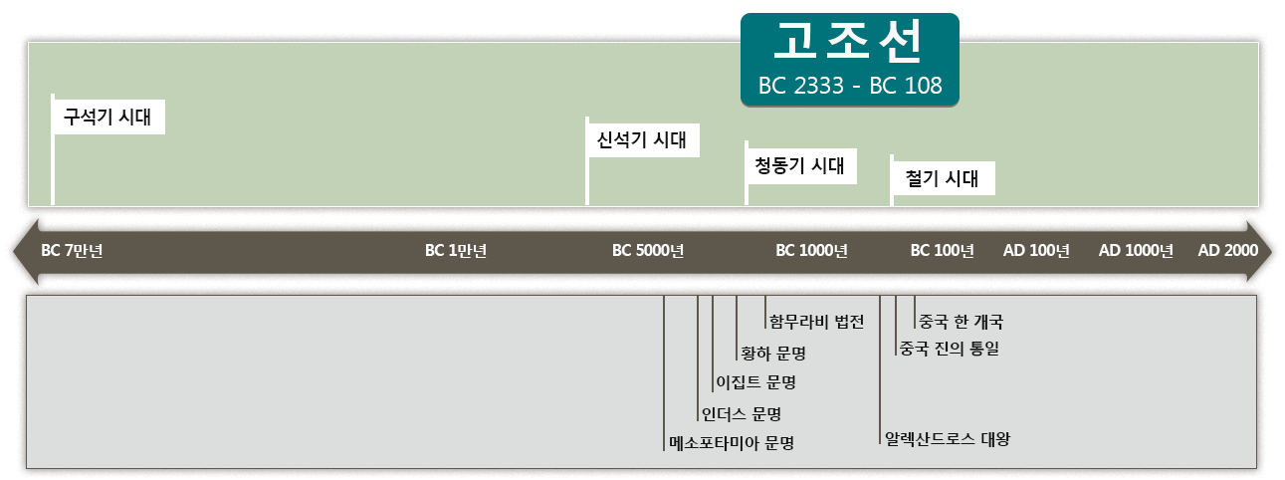
세계속의 고조선
기원전 2333년

Slide 3
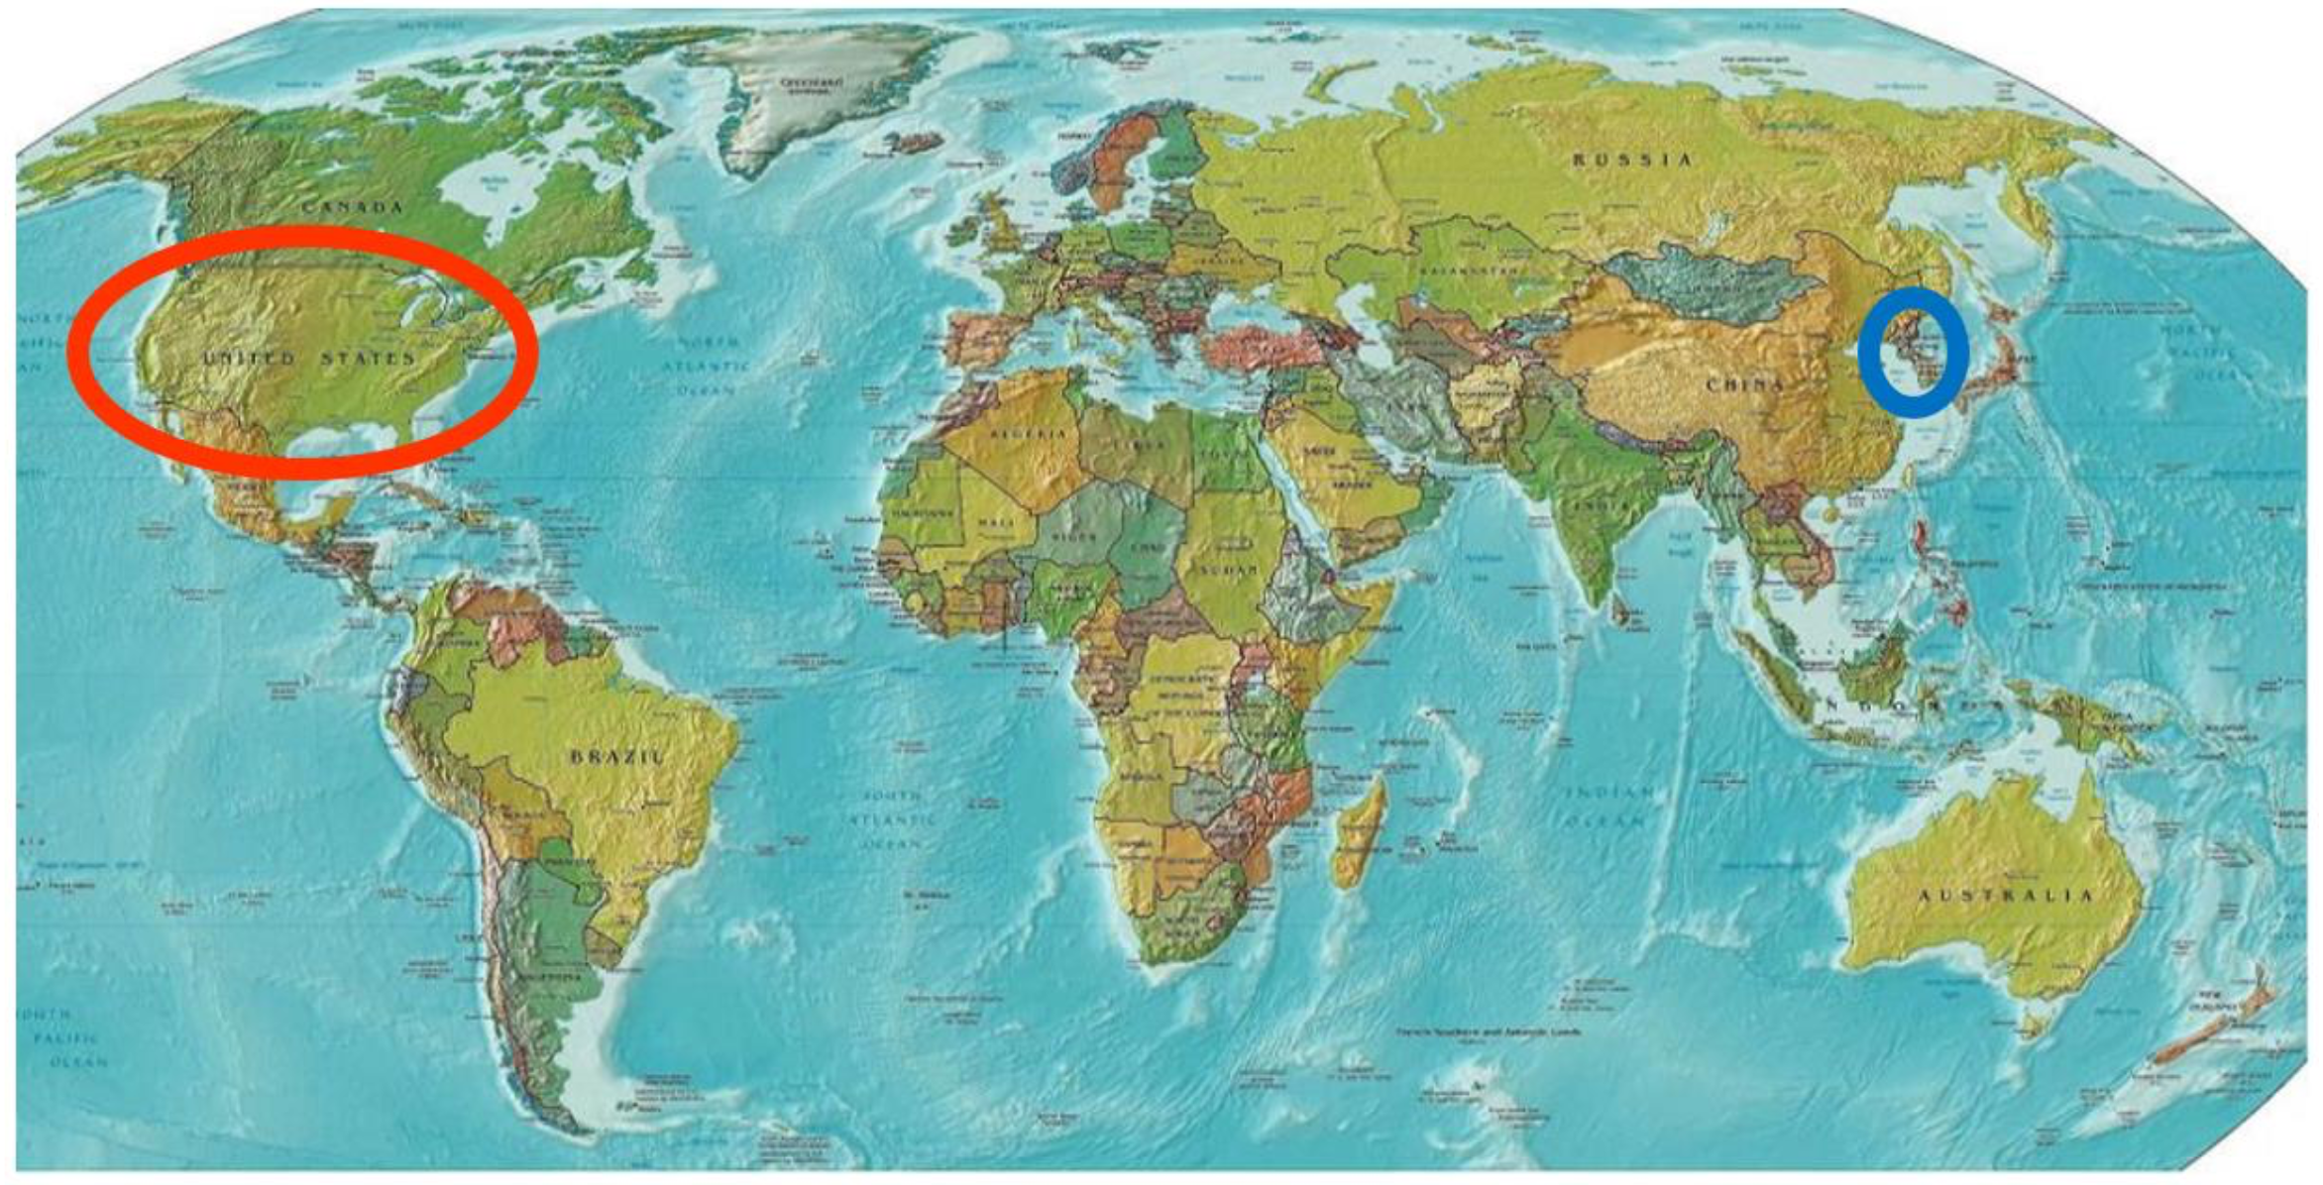

Slide 4
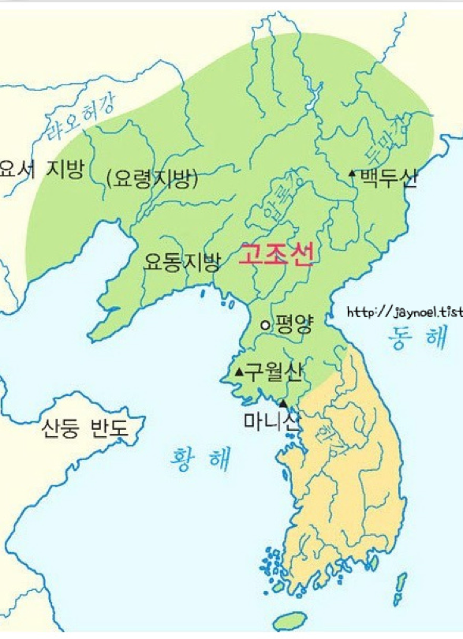
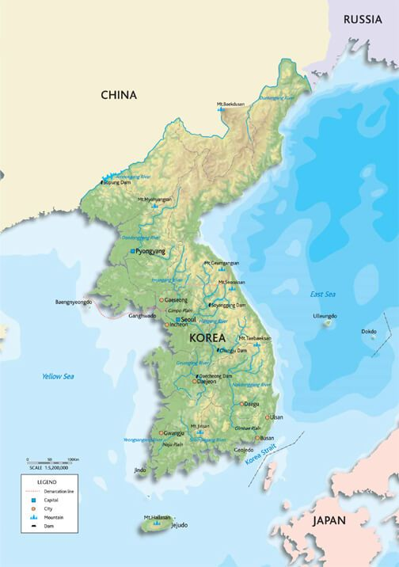

고조선
영역
도읍지: 아사달(평양)
고조선은
어디였을까?
(도읍지: 아사달)

Slide 5
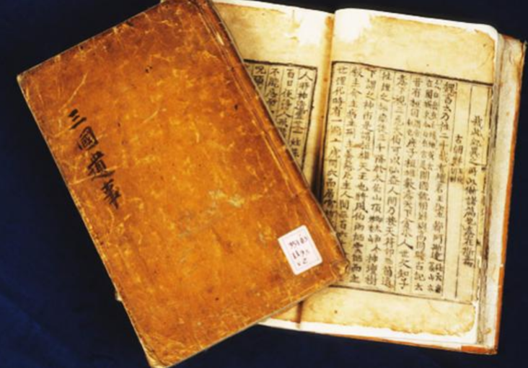
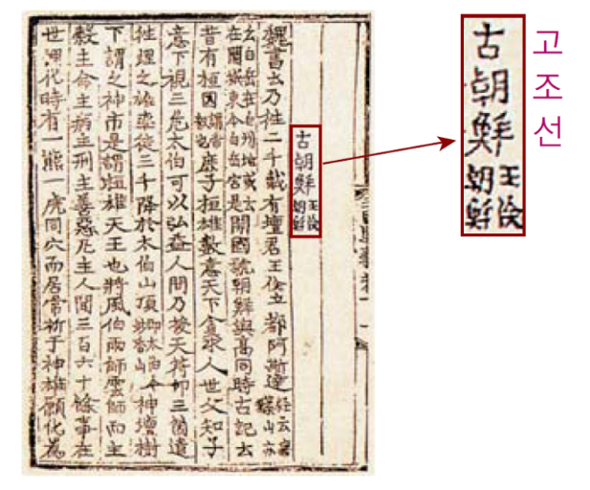
삼국유사
저자 : 일연
고조선부터 한국 역사의 시작
하늘의 뜻을 따르는 고귀한 민족

Slide 6
건국이념
홍익인간
弘(넓을 홍) 益(더할 익) 人(사람 인) 間(사이 간)
널리 인간을 이롭게 한다

Slide 7
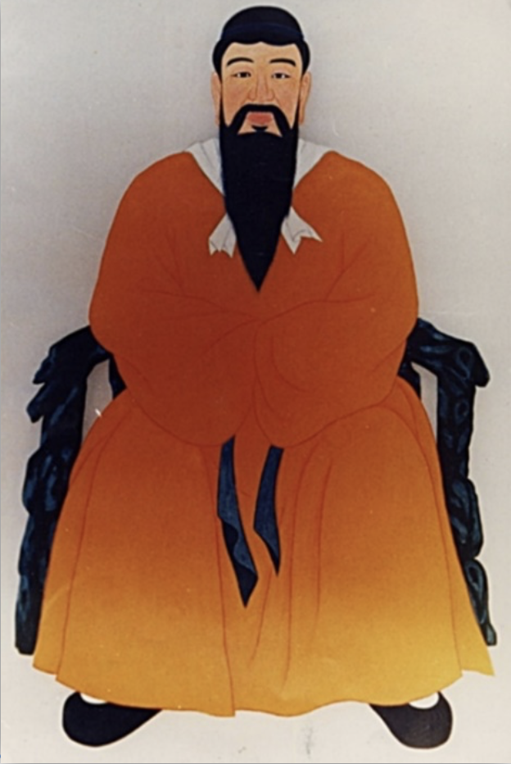
단군왕검
한민족의 신화적인 시조
고조선을 세운 국조
단군 : 제사장
왕검 : 지도자

Slide 8
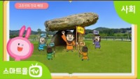
https://www.youtube.com/watch?v=9yDuYu5Mgs4&feature=emb_title

Slide 9
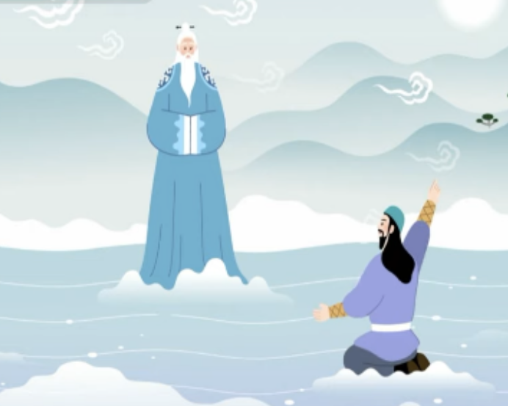
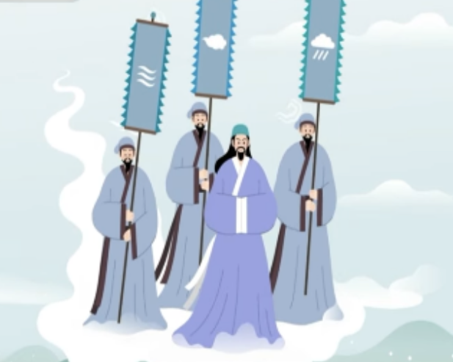
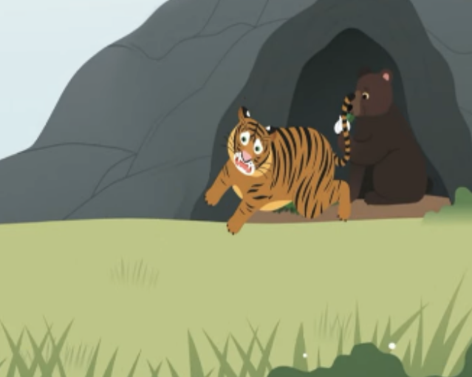
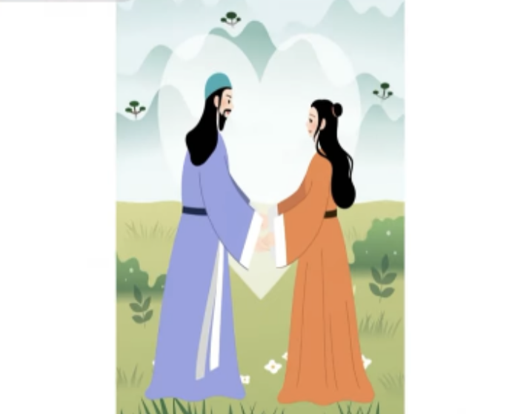
환인
환웅
바람의 신
비의 신
구름의 신
선민 사상
농경사회
곰
호랑이
웅녀
마늘과 쑥을
먹고 참아냄
(인내)
토테미즘
(Totemism)

Slide 10
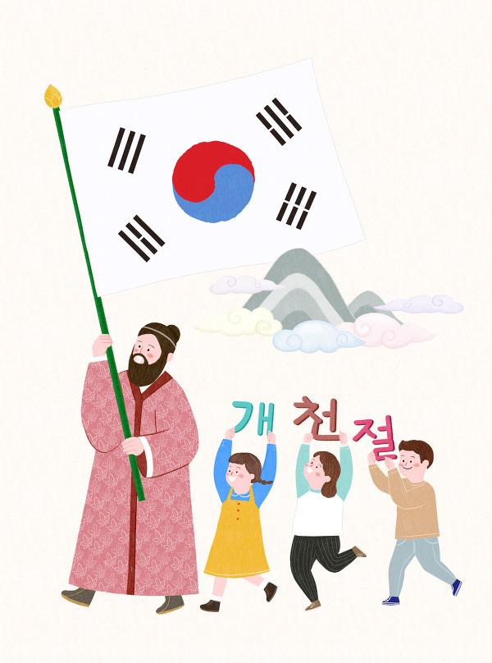
개천절은
10월 3일
‘하늘이 열린 날’이라는 뜻
개(開) – 열다
천(天) – 하늘

Slide 11
단군왕검
고조선이 세워진 때
기원전 2333년
고조선을 세운 국조
홍익인간
건국이념
10월 3일
개천절

Slide 12
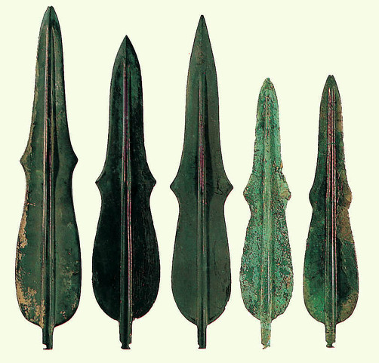
비파형 동검
전쟁 무기
제사 도구

Slide 13
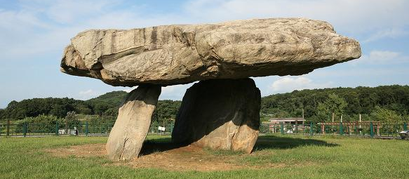
탁자형 고인돌
청동기 시대의 대표적 무덤
지배 계급과 피지배 계급

Slide 14
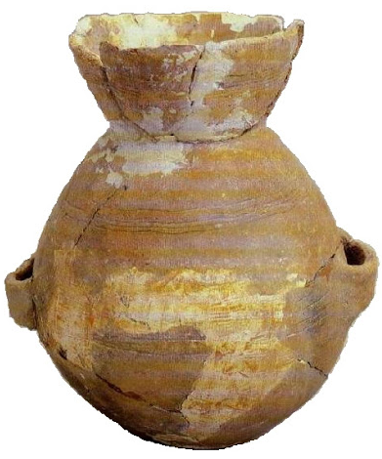
미송리식 토기
      농경 사회/ 정착 생활
      음식 조리와 저장

Slide 15
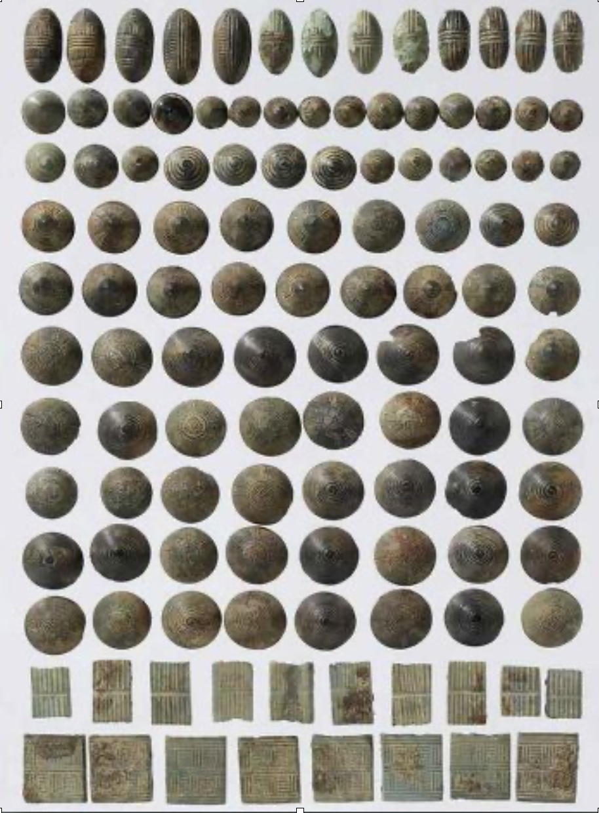
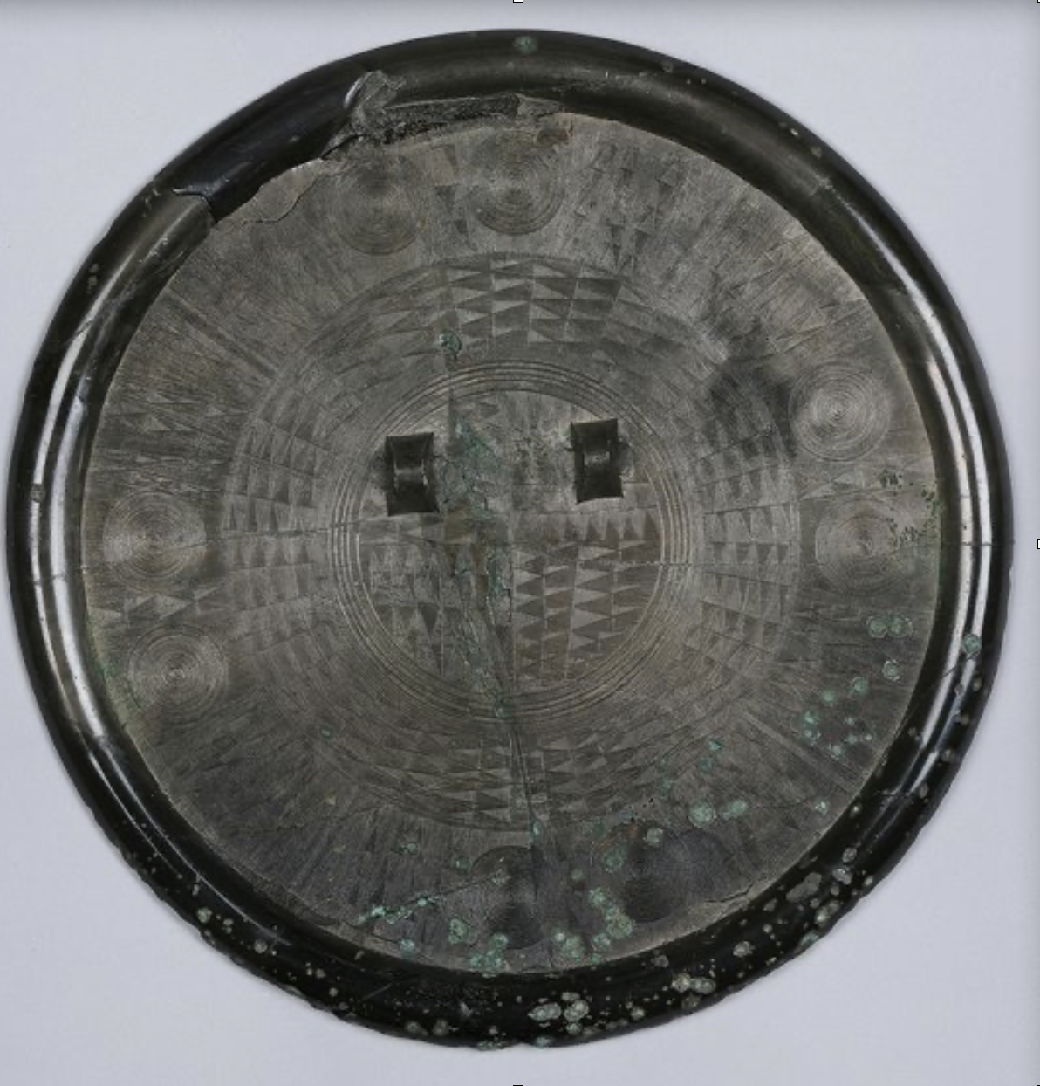
청동 거울/청동 단추

Slide 16
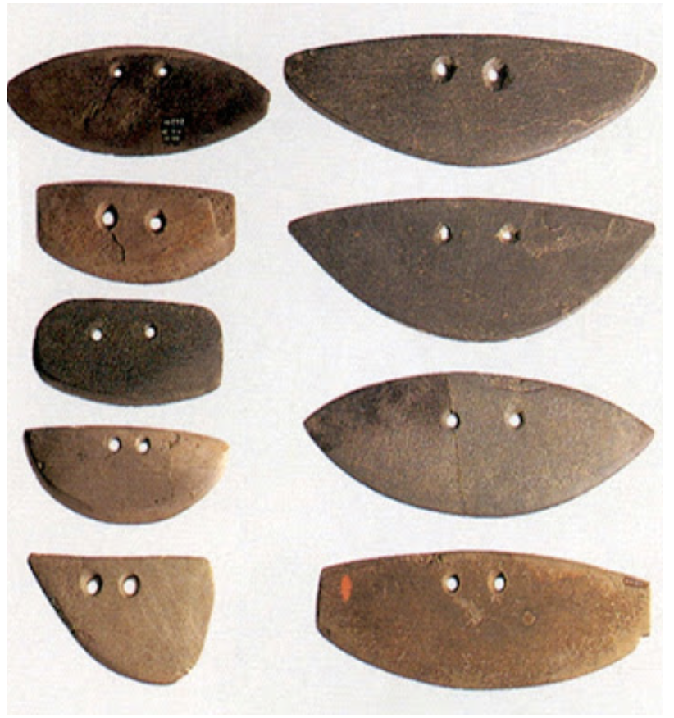
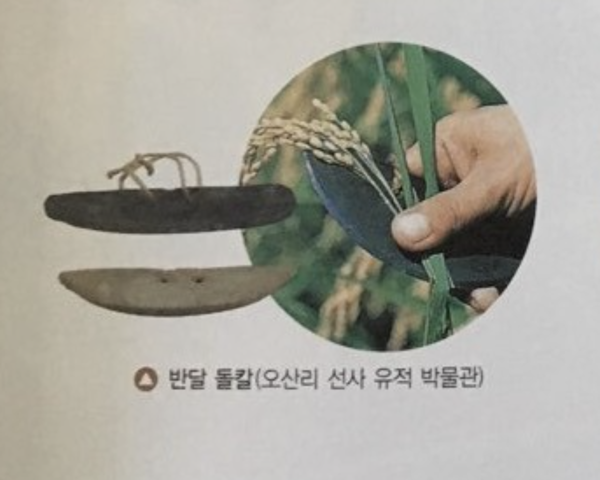
반달 돌칼

Slide 17
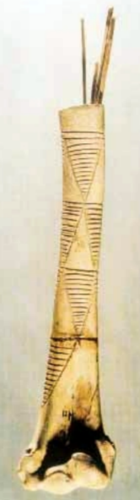
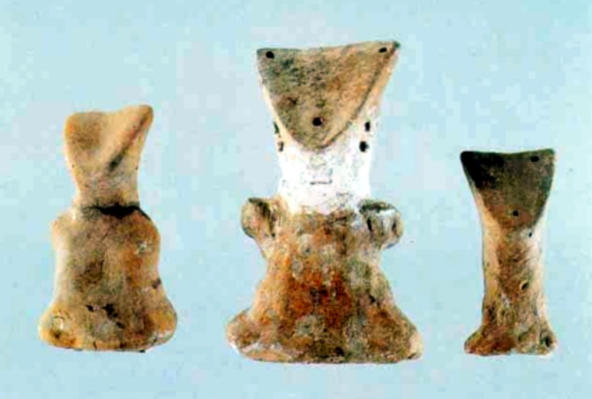
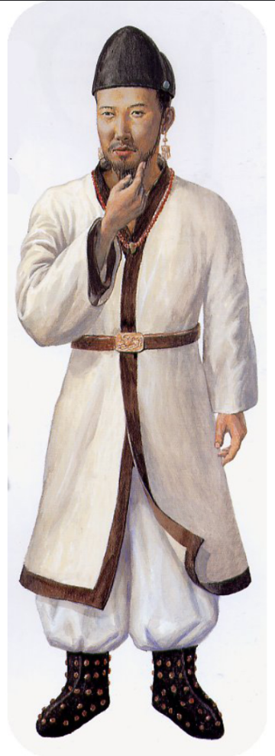
의생활
바늘통(서포항 유적)
남자 모양 흙인형(서포항 유적)
고조선을 계승한 부여의 복식

Slide 18
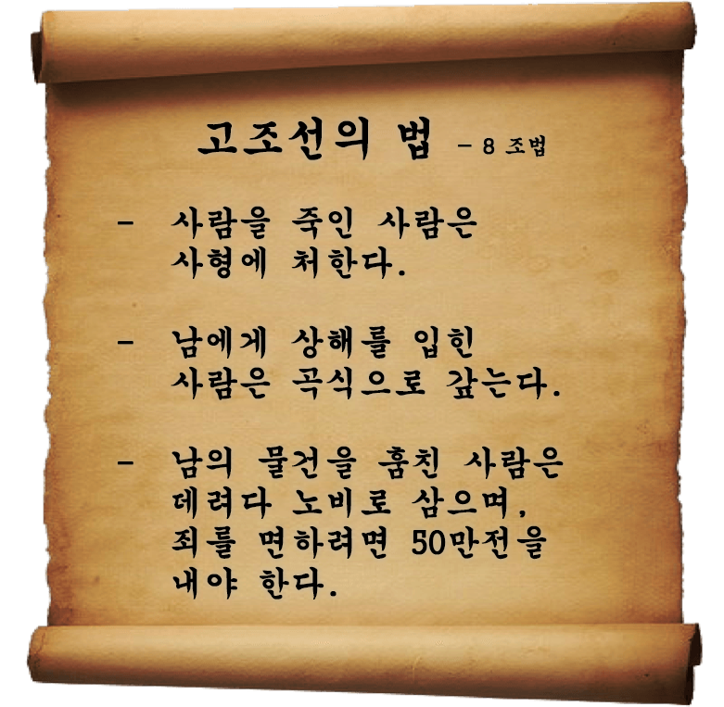
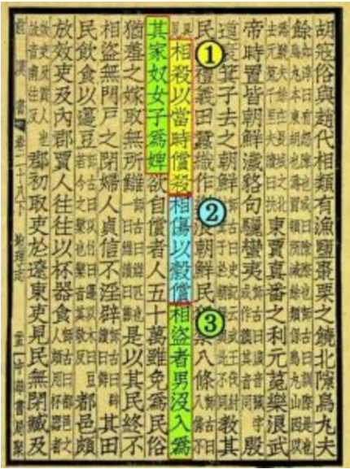
정치
  8조법
  < 한서 >

Slide 19
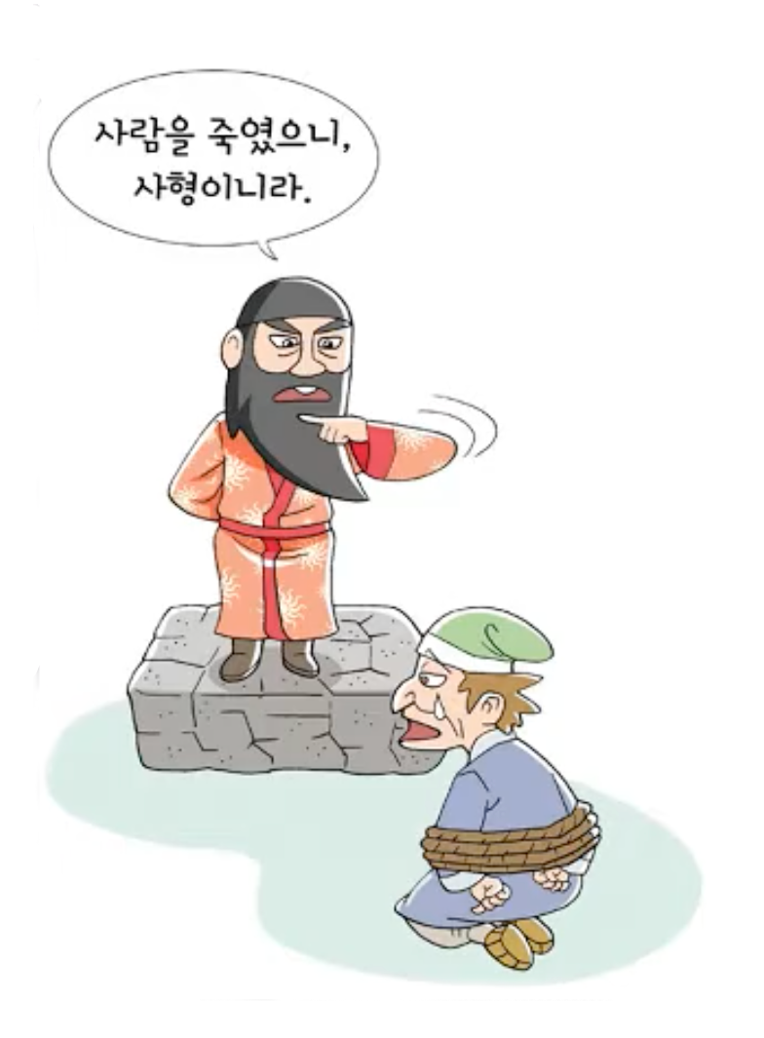
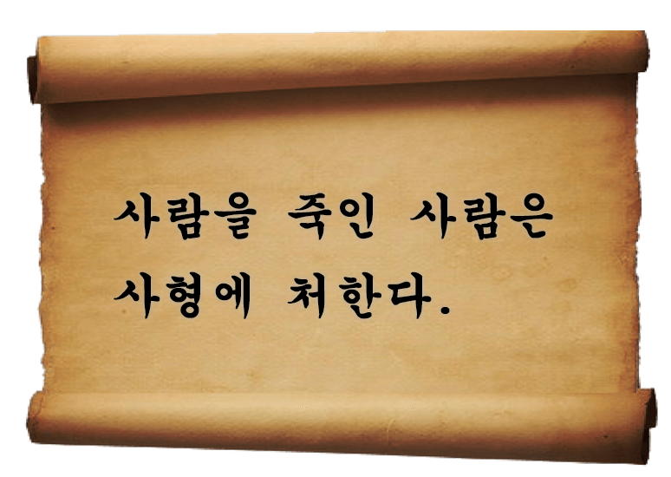
생명 존중
법으로 다스림

Slide 20
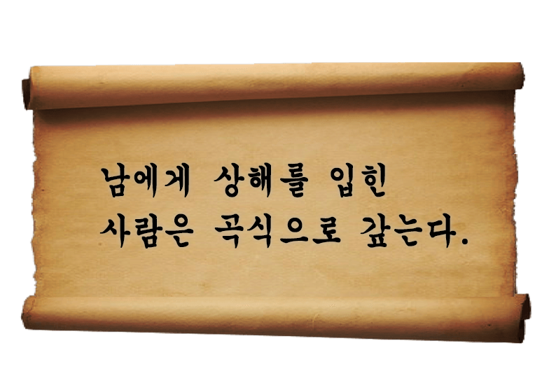
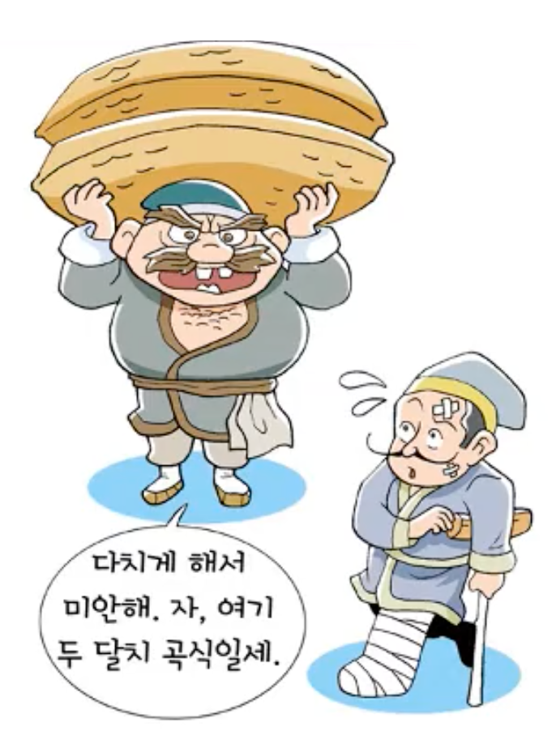
사유 재산
농경 사회
노동력 중시

Slide 21
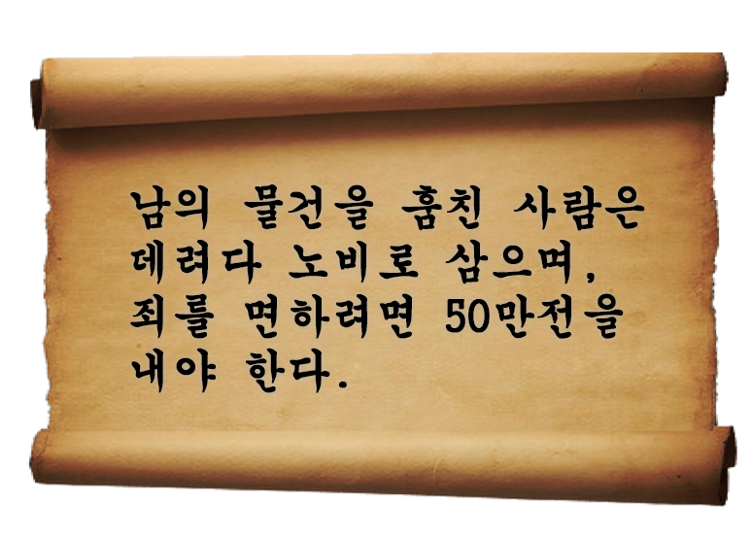
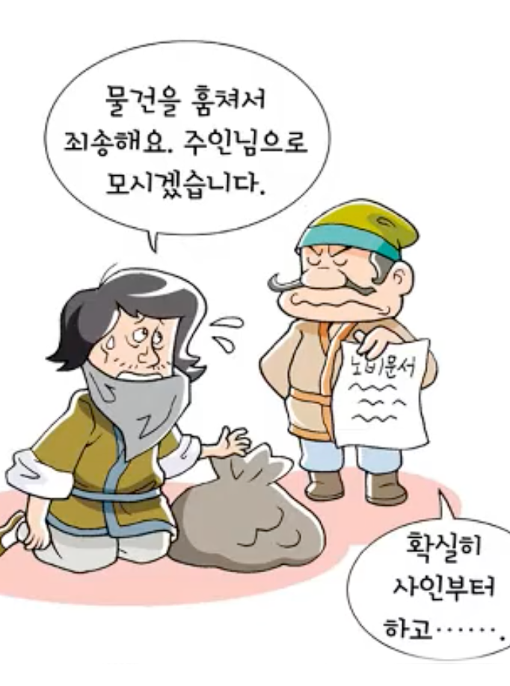
신분 제도
계급 사회
화폐 사용

Slide 22
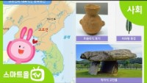
https://www.youtube.com/watch?v=UUwMMgX2hOw&feature=emb_title

Slide 23
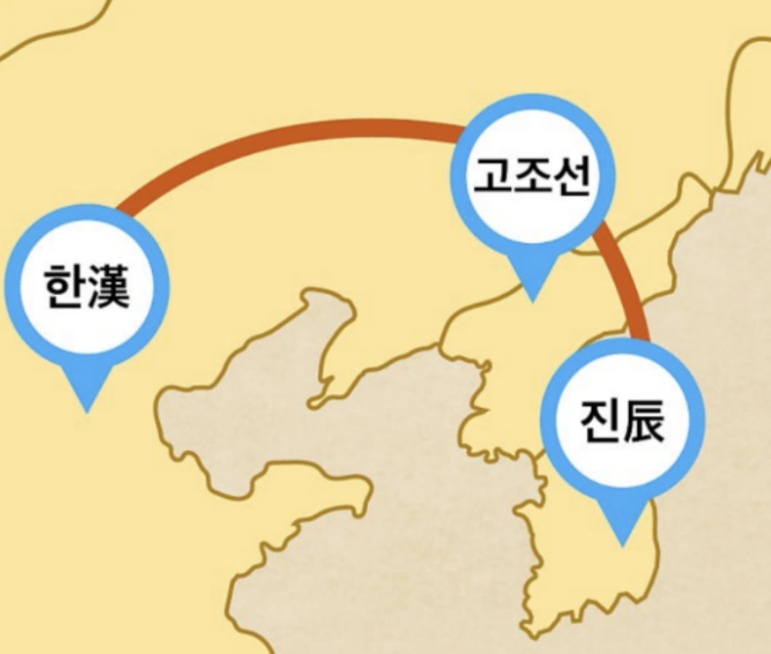
경제
  무역 경로

Slide 24
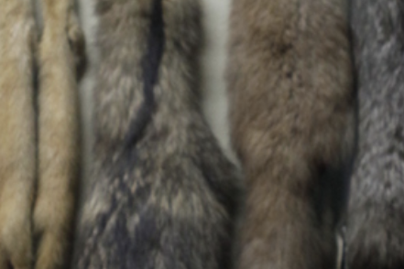
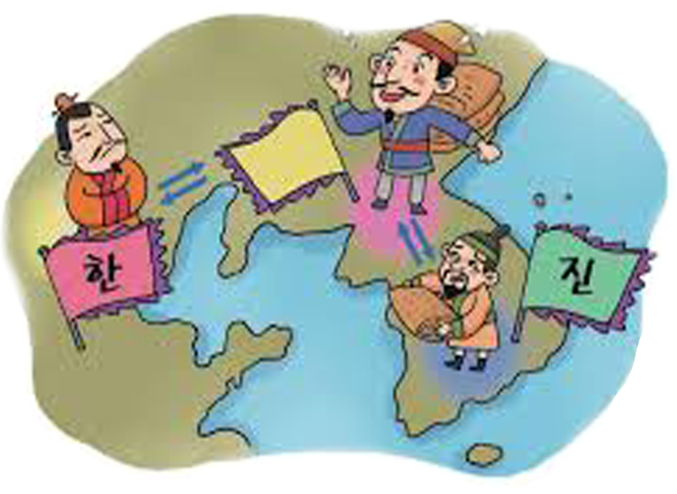
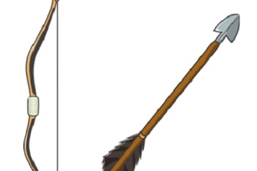
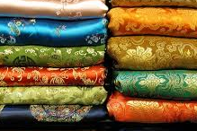
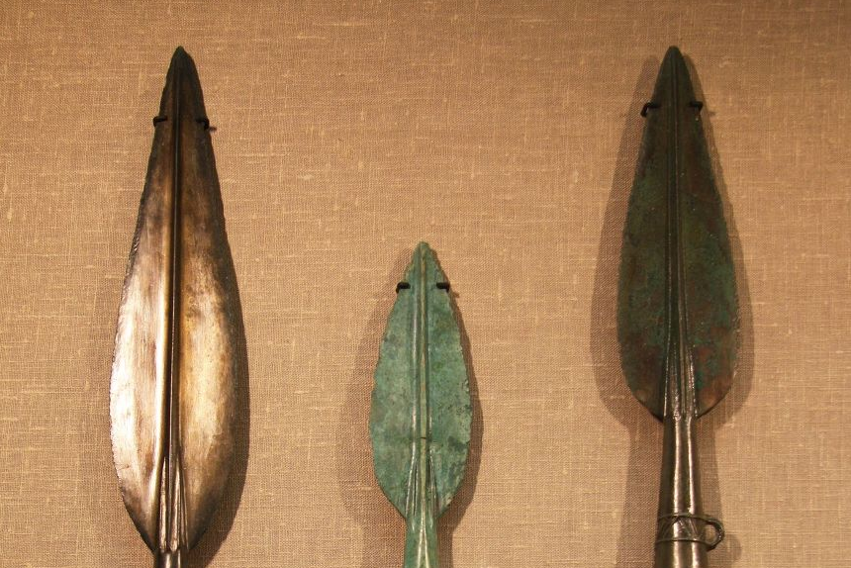
  중개 무역
모피
우리 고조선을
통해 편리하게
무역 하세요
화살
고조선
비단
구리

Slide 25
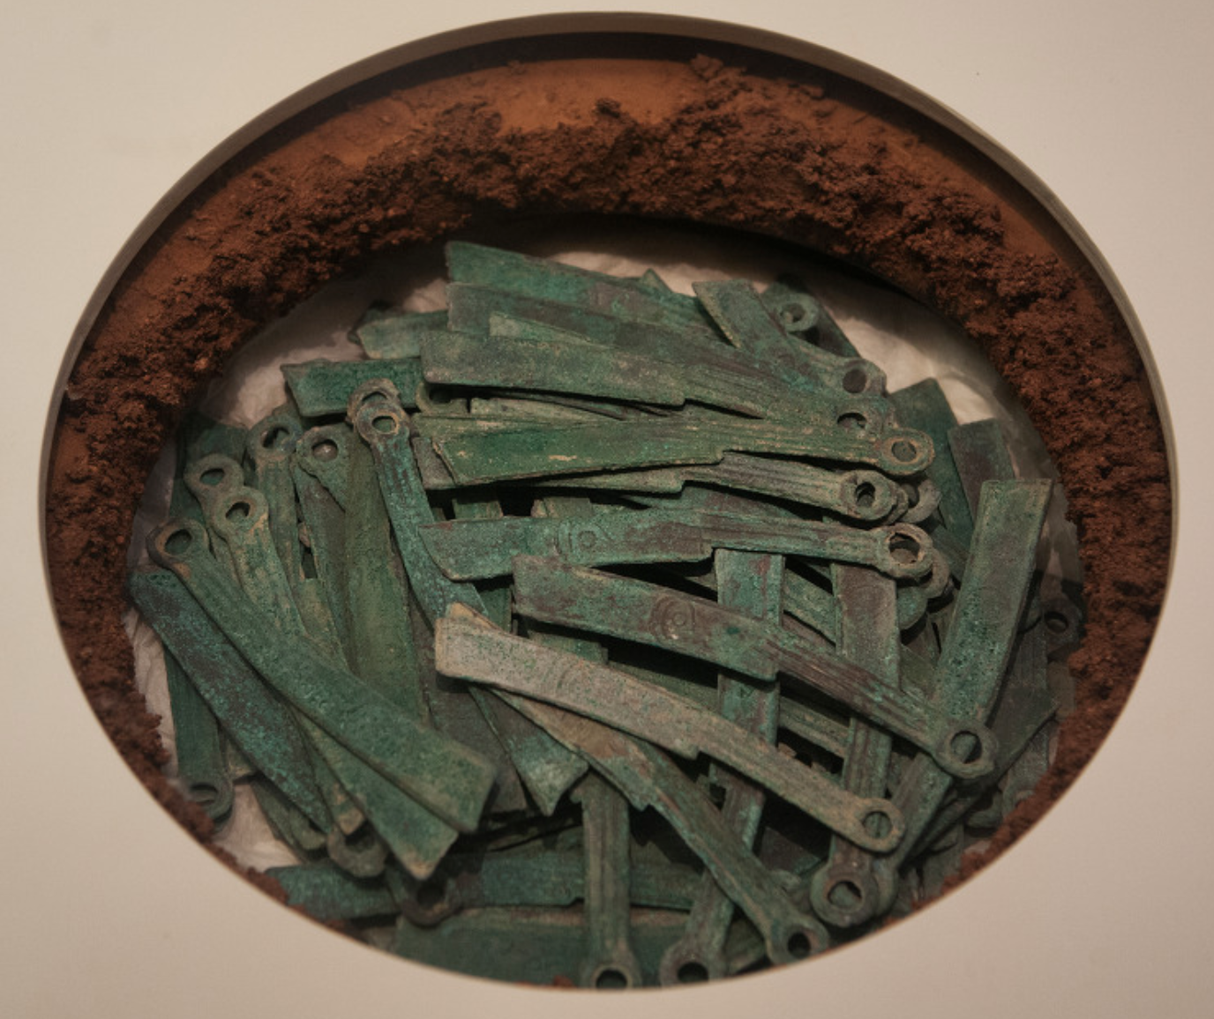
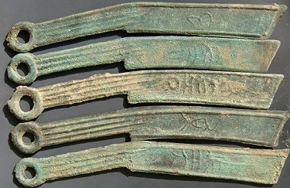
  화폐사용
  명도전

Slide 26
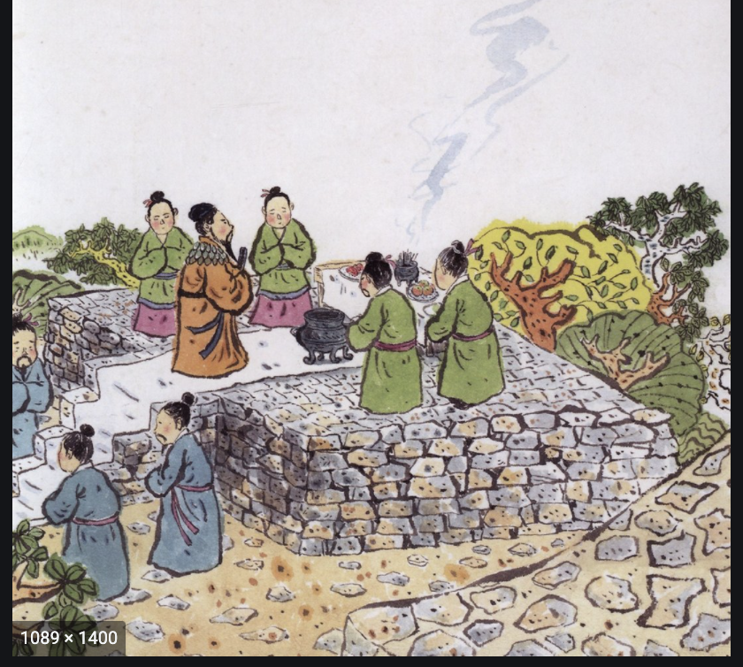
종교
하늘 신 숭배
봄과 가을에
하늘에 제사를 지냄

Slide 27
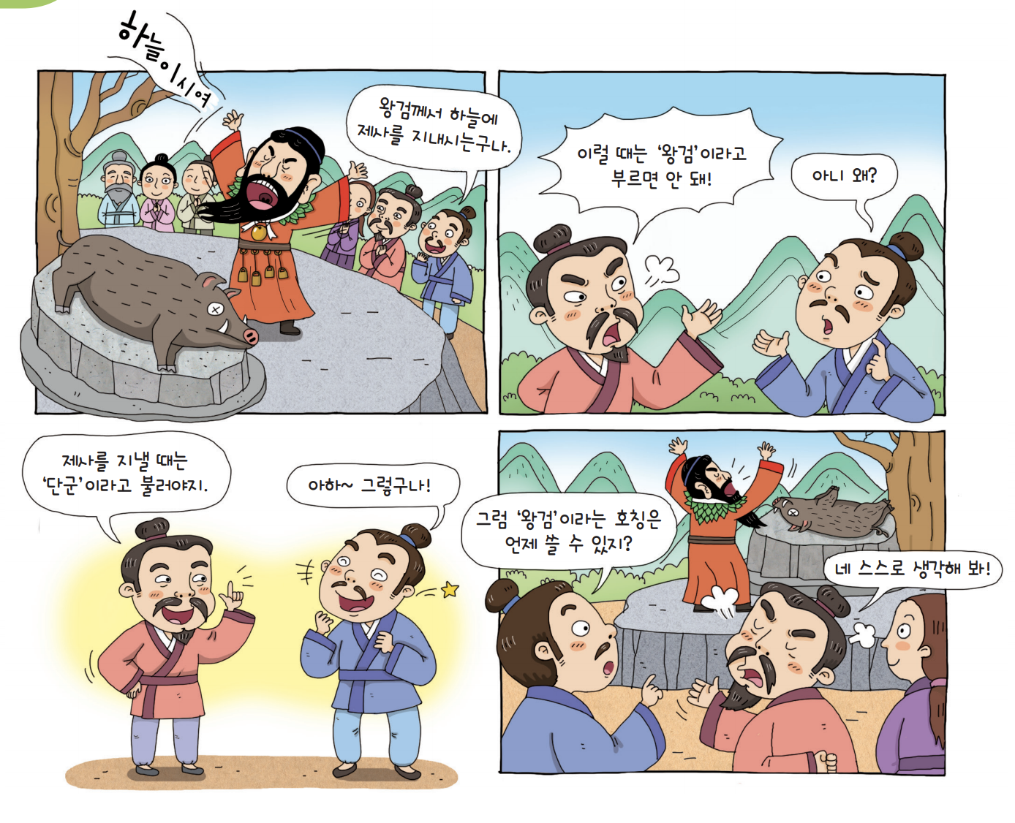
제정 일치

Slide 28
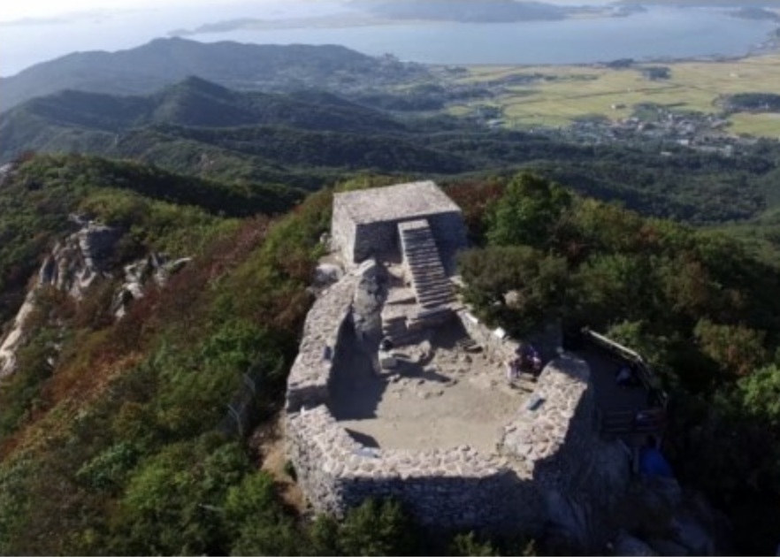
참성단
  강화도 마니산에
  쌓은 제단

Slide 29
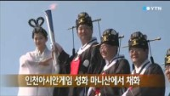
  참성단 점화 모습
https://www.youtube.com/watch?v=zAxbfOO4a8Q

